Slide 1
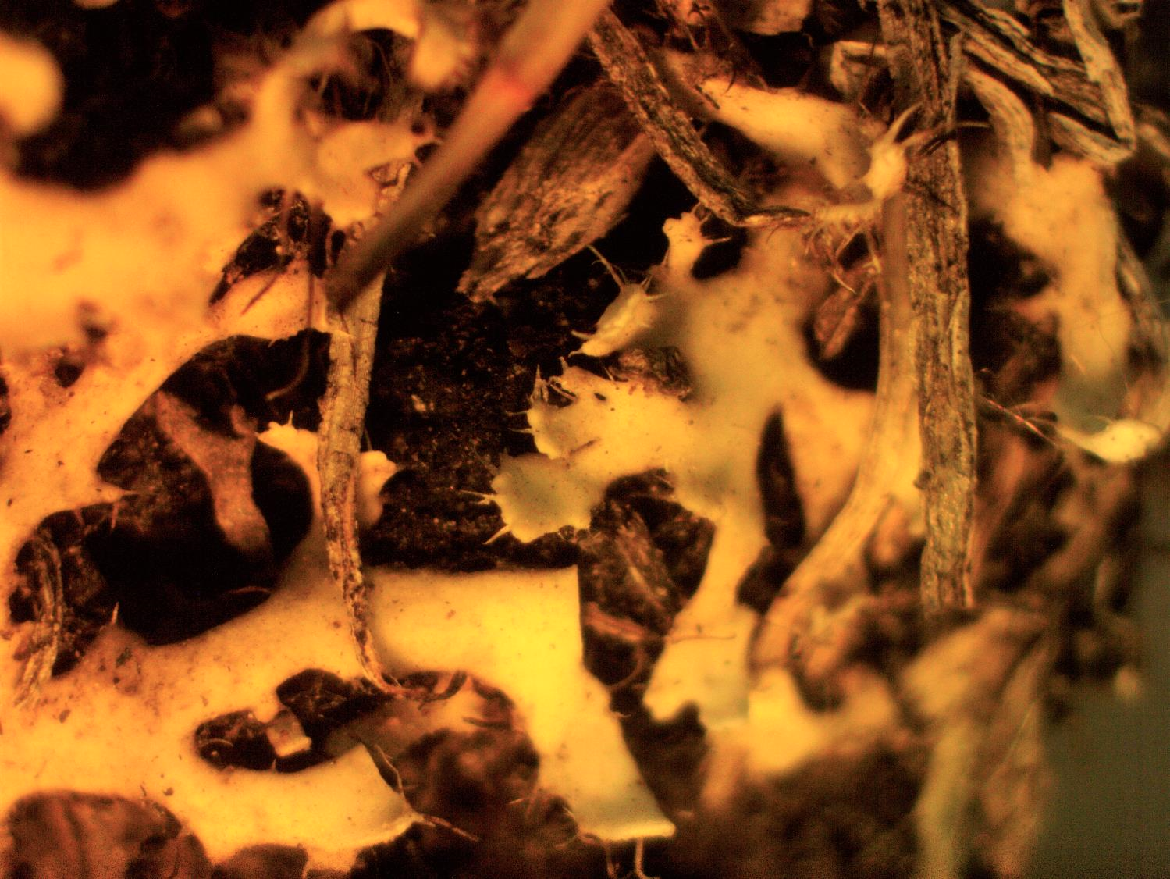
LICHENS
AS A COMPONENT
OF STEPPE COMMUNITIES
OF THE SAMARA REGION
Korchikov Eugeny Sergeevich
Associate Professor, Department of Ecology, Botany and Nature Protection of the
Samara University
E-mail: evkor@inbox.ru
Notes:
1

Slide 2
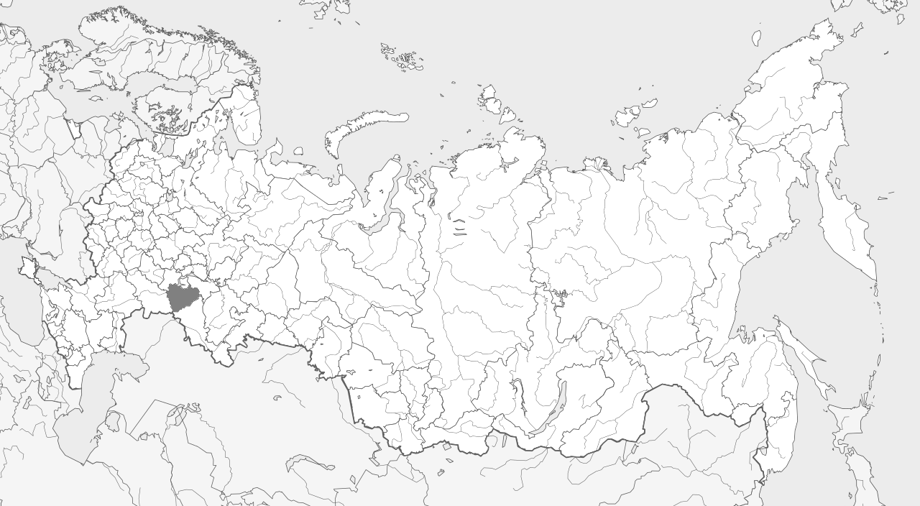
SAMARA REGION
ON THE MAP OF RUSSIA
2
Notes:
2
Согласно геоботаническому районированию Самарской области, она располагается в 2 природных зонах – северная часть в лесостепи, а южная часть – в степи, причём их соотношения по площади сопоставимы.

Slide 3
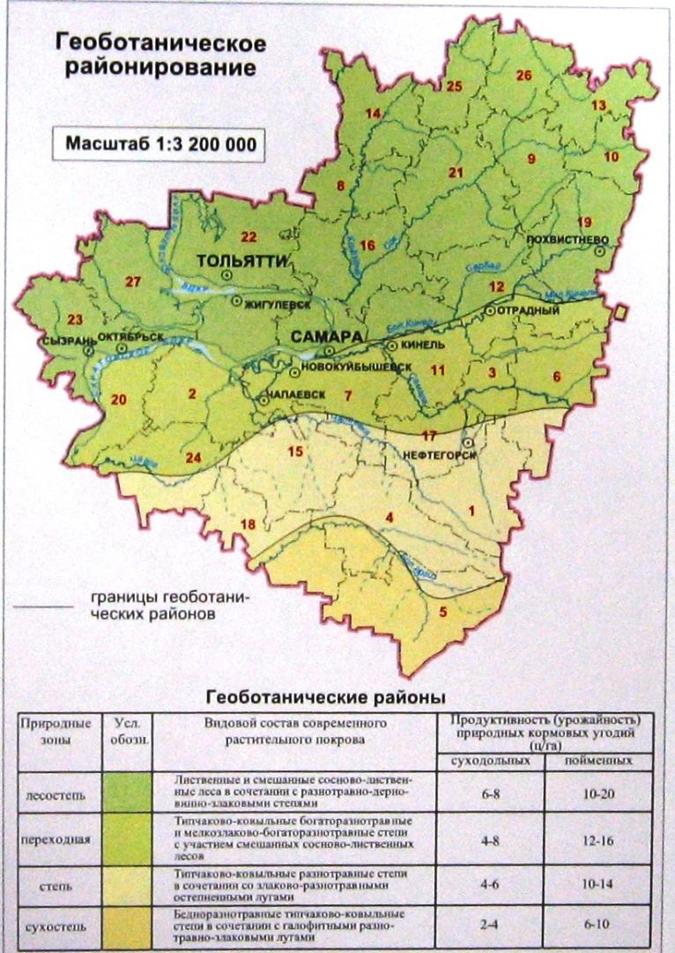
Geobotanical zoning of the Samara region
forest-steppe zone
steppe zone
3
Notes:
3
Согласно геоботаническому районированию Самарской области, она располагается в 2 природных зонах – северная часть в лесостепи, а южная часть – в степи, причём их соотношения по площади сопоставимы.

Slide 4
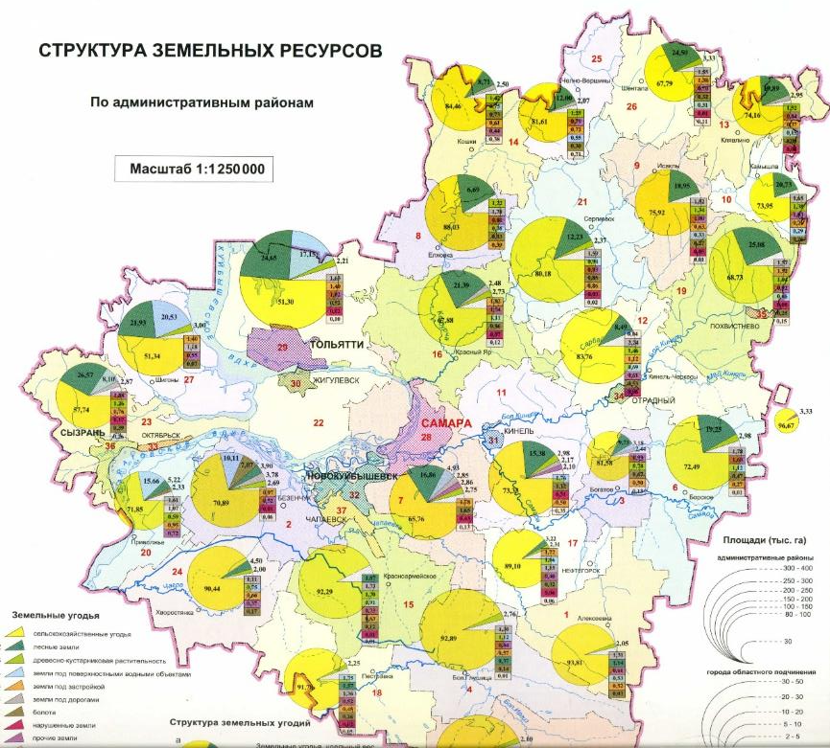
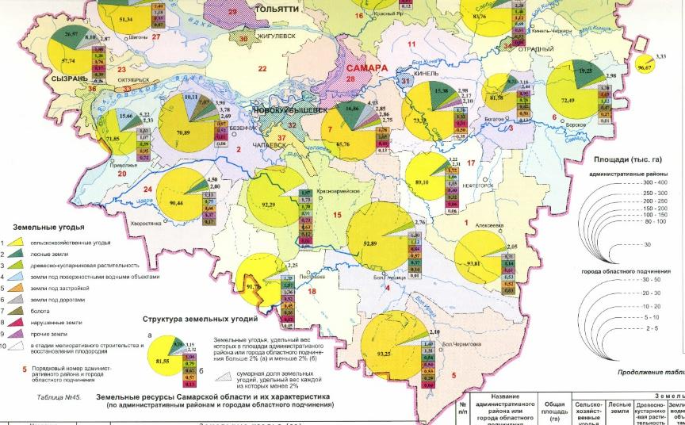
The structure of the Samara Region land resources
4
Notes:
4
Как видно из данного слайда, степень хозяйственного освоения территории Самарской области довольно высока и достигает в среднем 95 %, причём особую нагрузку в этом отношении испытывают степные сообщества, которые в основном антропогенно преобразованы в агроценозы.
Так в лесостепной зоне области От 51 до 88 % территории составляют сельскохозяйственные угодья (отмеченные жёлтым цветом), а в степной зоне степень распашки территории достигает 94 %. Следовательно, основное разнообразие флоры, в том числе и лихенофлоры сосредоточено в степной зоне практически исключительно на особо охраняемых природных территориях, площадь которых от всей степной территории составляет всего 2 %.
Начиная с 2012 года, мы планомерно изучаем памятники природы, находящиеся в степной части Самарской области, а также единичные пока ещё сохранившиеся неудобные для распашки участки целинных степей. В основном наши исследования проходили в южной и юго-восточной частях Самарской области.

Slide 5
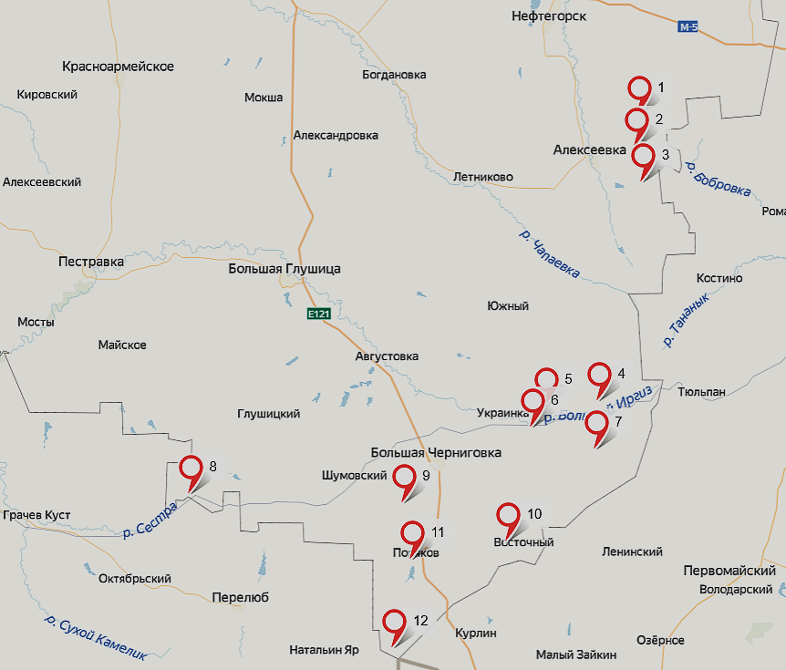
STUDY AREAS
1 - nature sanctuary (NS)
"Birch ravine"
2 - Subbotinskiye hills,
3 - NS "Bogatyr"
4 - NS "Kostinsky loga"
5 - NS "Stone log № 1"
6 – neighborhood of the town
Krasnooktyabrsky
7 - NS “Mulin’s dale "
8 - NS "Sister fossils "
9 - NS "Dol Verbludka"
10 - NS "Plot
Festuca-Stipa steppe "
11 - neighborhood of the town
Polyakov.
12 - NS "Gryzly -
Deserted steppe"
5
Notes:
5
На данном слайде показаны исследуемые нами 9 степных памятников природы и 3 участка, где мы выявили произрастание лишайников. Изучены все степные памятники природы Алексеевского и Большечерниговского районов.

Slide 6
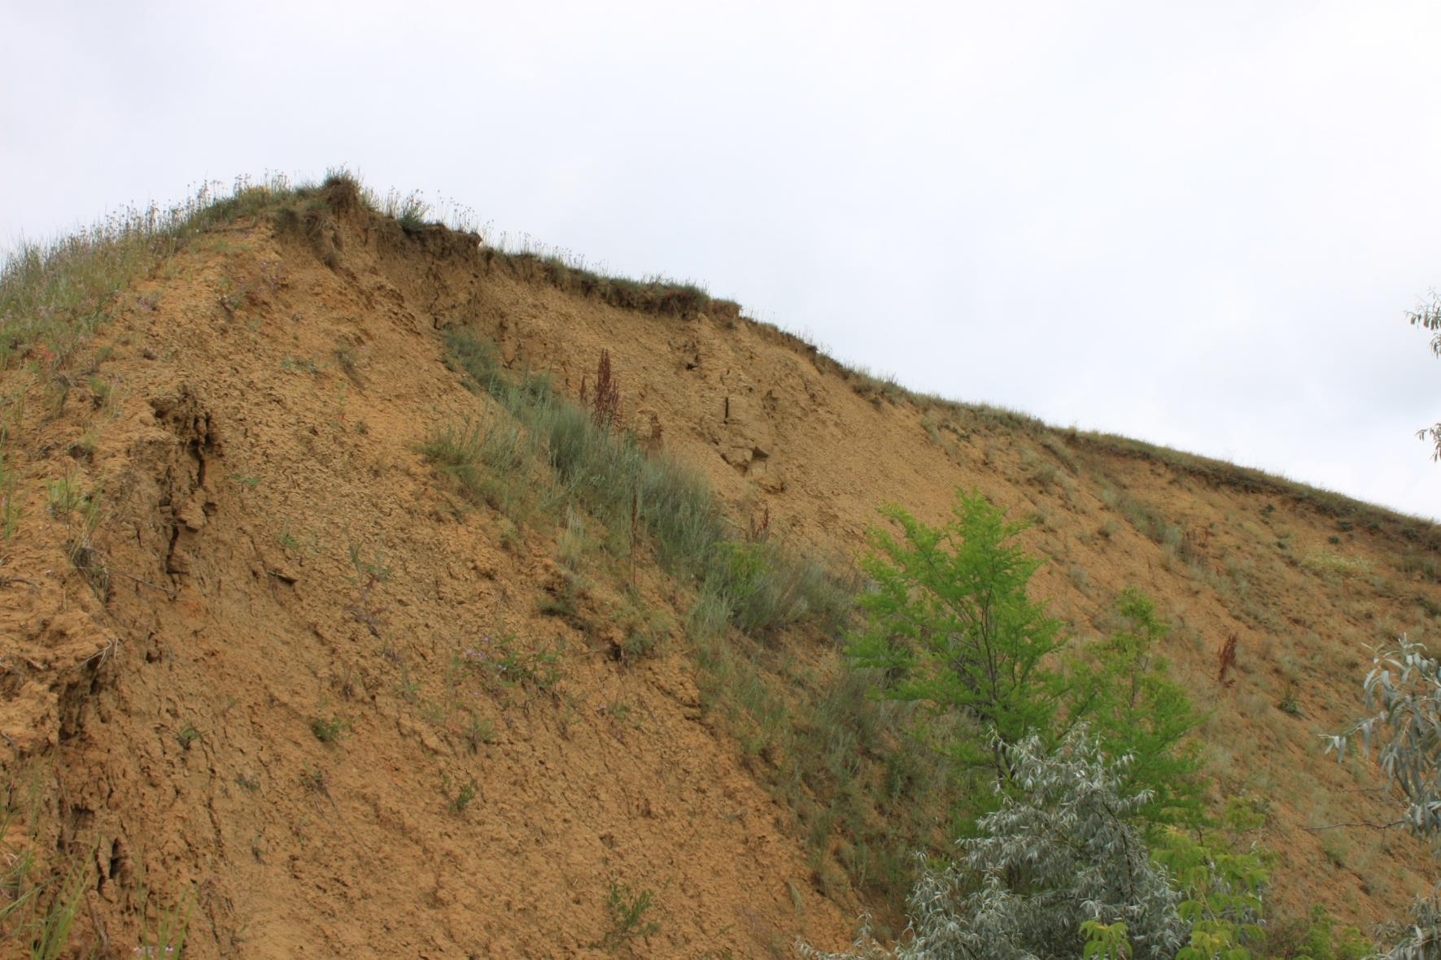
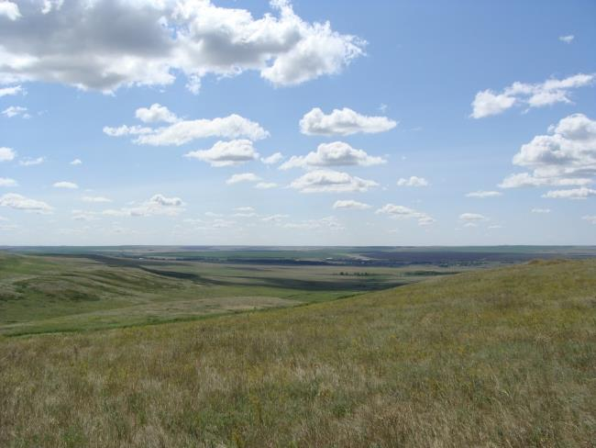
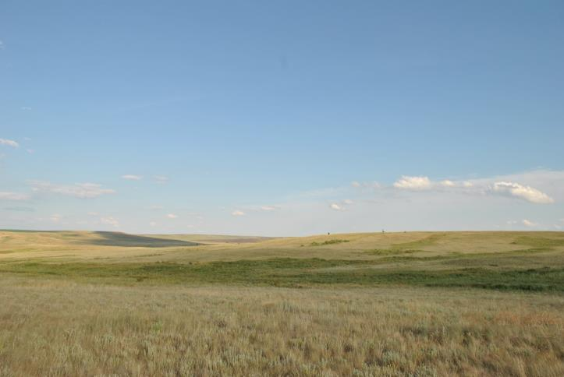
METHODS
To identify the species composition of lichens on the basis of cartographic material, literature were planned our trips, covering the main types of plant communities. Then, in the years 2012-2018 investigated territory and its vegetation were described, specimens of lichens were fond. Field gathering lichens were treated in the laboratory of ecology of lichens, mosses and productivity of the plant of the Samara University by standard microscopic methods using microscopes Mikmed-6 and Mikromed MC2 Zoom 2CR and identification keys with TLC methods.
NS "Kostinsky log"
NS “Mulin’s dol "
6
Notes:
6
Здесь показаны примеры тех сообществ, которые изучались в рамках настоящей работы

Slide 7
TAXONOMIC ANALYSIS OF THE LICHENBIOTA
OF STEPPES OF THE SAMARA REGION
Lichenbiota of steppes of the Samara Region has at least 97 species from 47 genera, 18 families, 11 orders.
The number of species in the orders of the
lichenbiota of steppes of the Samara Region
7
Notes:
7
Ведущими по числу видов, родов семейств в лихенофлоре степей юга Самарской области следует считать три порядка Lecanorales, Teloschistales и Caliciales, представители которых охватывают 60 видов, что составляет более 61 % от видового состава лишгайников изучаемой территории.

Slide 8
FAMILIES OF THE LICHENBIOTA
OF STEPPES OF THE SAMARA REGION
Families Teloschistaceae, Physciaceae, Verrucariaceae and Parmeliaceae are leading on the number of species (49 species, 50,5 % of the total species composition).
The number of species in the families of the
lichenbiota of steppes of the Samara Region
8
Notes:
8
Зональные черты отражают семейства Teloschistaceae и Verrucariaceae (27 видов), а экс­тразональные (неморальные) – семейства Physciaceae и Parmeliaceae (22 вида). По составу ведущих семейств лихе­нофлора степей юга Самарской области является аридной с неморальными чертами, т.к. даже в степной зоне из-за особенностей рельефа, всегда есть байраки – заросшие лиственными деревьями (в основном дубами) овраги, где преимущественно и произрастают неморальные виды, хотя некоторые из них успешно и в массе обитают в зарослях степных кустарников (вишни кустарниковой, миндаля низкого, но преимущественно с северной экспозиции и на дне степной балки, где, по-видимому, в большей степени выпадает роса и талломы не нагреваются так сильно, что, на наш взгляд в основном лимитирует развитие неморальных видов в степной зоне.

Slide 9
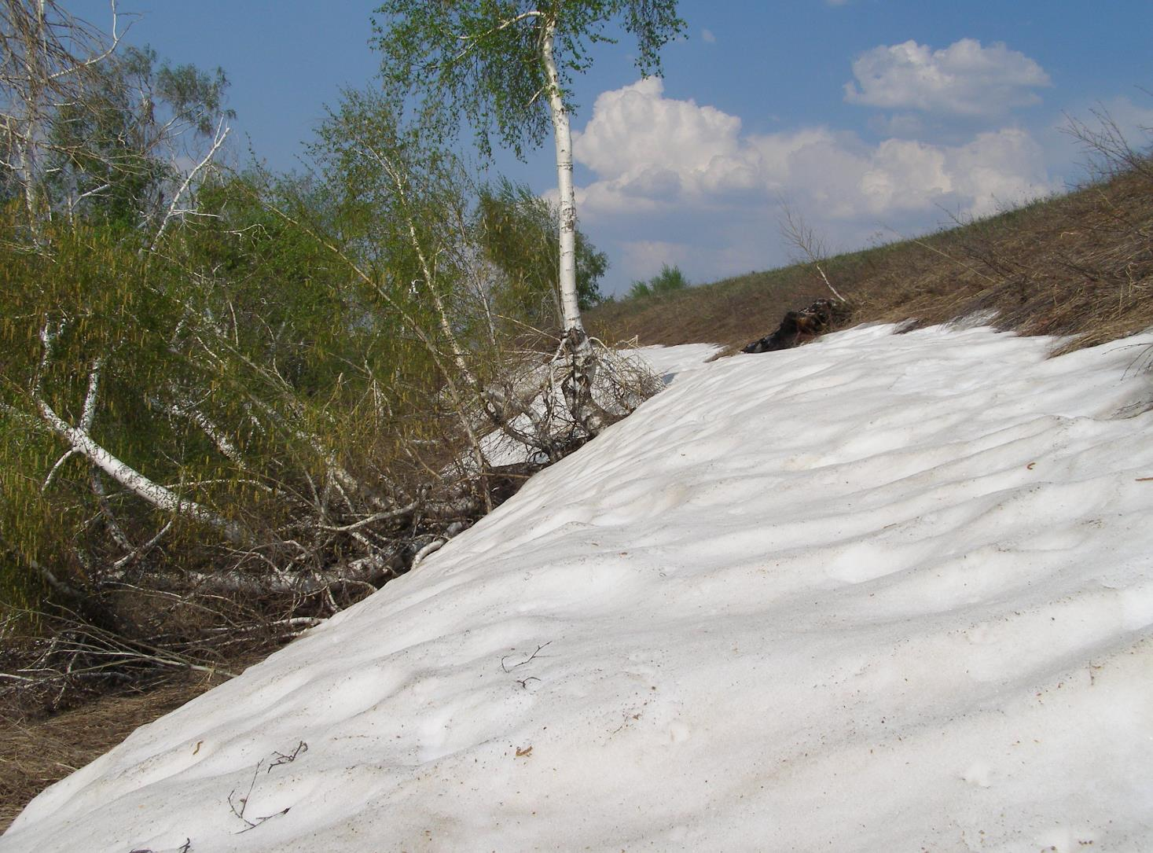
Example of the influence of the relief
on the contrast of climatic conditions in the steppe
9
Notes:
9
Зональные черты отражают семейства Teloschistaceae и Verrucariaceae (27 видов), а экс­тразональные (неморальные) – семейства Physciaceae и Parmeliaceae (22 вида). По составу ведущих семейств лихе­нофлора степей юга Самарской области является аридной с неморальными чертами, т.к. даже в степной зоне из-за особенностей рельефа, всегда есть байраки – заросшие лиственными деревьями (в основном дубами) овраги, где преимущественно и произрастают неморальные виды, хотя некоторые из них успешно и в массе обитают в зарослях степных кустарников (вишни кустарниковой, миндаля низкого, но преимущественно с северной экспозиции и на дне степной балки, где, по-видимому, в большей степени выпадает роса и талломы не нагреваются так сильно, что, на наш взгляд в основном лимитирует развитие неморальных видов в степной зоне.

Slide 10
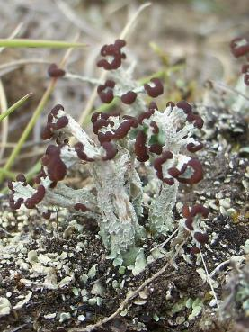
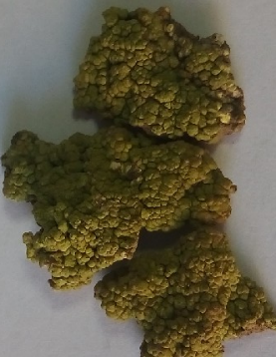
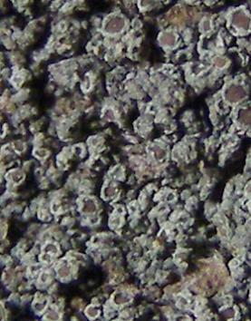
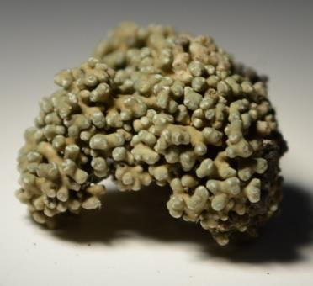
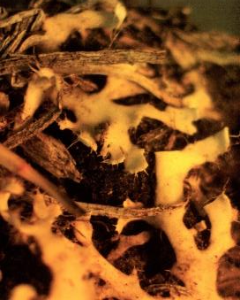
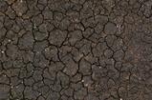
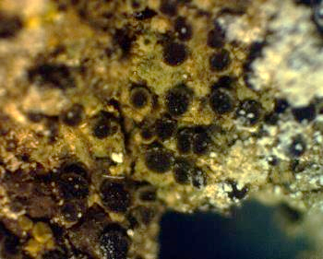
THE LARGEST GENERA OF THE LICHENBIOTA
OF STEPPES OF THE SAMARA REGION
Cladonia – 7 species
Acarospora – 5 species
Circinaria – 5 species
Lecanora – 4 species
Phaeophyscia – 4 species
Verrucaria – 4 species
Rinodina – 4 species
10
Notes:
10

Slide 11
ECOLOGICAL-SUBSTRATE ANALYSIS OF THE LICHENBIOTA OF STEPPES OF THE SAMARA REGION
Soil and stone are most actively colonized by lichens in steppes (35 and 34 species respectively.
11
Notes:
11
несмотря на наличие антропогенного влияния на территориях степей юга Самарской области, для которых характерно высокая степень хозяйственного освоения, здесь всё ещё сохраняется довольно большое разнообразие неподвижно лежащего на почве субстрата для лишайников, не затронутого ни эрозией, ни биотическими факторами (животные или человек): растительные остатки, мхи, почва, мелкие камни.
Скорее всего, в степях юга Самарской области Ulmus pumila, Acer negundo, Cerasus fruticosa и Salix alba являются самыми распространёнными и подходящими для заселения лишайниками из-за физических и химических свойств коры видами, так, например, кора Amygdalus nana является гладкой, кора Caragana frutex отслаивается с возрастом, что неблагоприятно для большего числа видов лишайников.

Slide 12
ECOLOGICAL-SUBSTRATE ANALYSIS OF THE LICHENBIOTA OF STEPPES OF THE SAMARA REGION
There are 11 ecological-substrate groups in the lichenbiota of steppes of the Samara Region, with dominated epigeidic and epilitic species.
epigeidic
epilitic
multisubstrate
epiphytic-epixylic
epiphytic
epixylic-epigeidic
epigeidic-epilytic
epiphytic-epilytic
epibryophytic
endolytic
parasitic
Number of species
12
Notes:
12
В лихенофлоре исследуемой территории преобладают эпигеиды и эпилиты (таблица 4). Эти категории охватывают 51,6 % от общего видового разнообразия. Полученные результаты вполне ожидаемы для лихенофлоры степных территорий, где преобладают по площади для заселения лишайниками почва и камни.

Slide 13
PHYTOCENOTIC ANALYSIS OF THE LICHENBIOTA
OF STEPPES OF THE SAMARA REGION
Lichens of steppes of the Samara Region grow in 21 plant communities, which can be combined into 4 types: steppe, shrub, forests and water- communities.
Types of steppes
13
Notes:
13
Среди степных сообществ наиболее активно заселяются лишайниками (не менее 17 видов) типчаковые, типчаково-груднициевые, разнотравно-типчаково-ковыльные, типчаково-полынные и разнотравно-полынные, что связано в основном с разреженностью их растительного покрова и большим количеством микрониш по сравнению с другими вариантами степей.

Slide 14
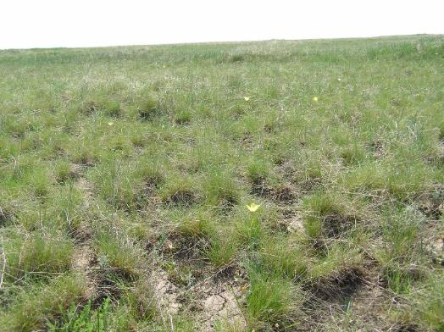
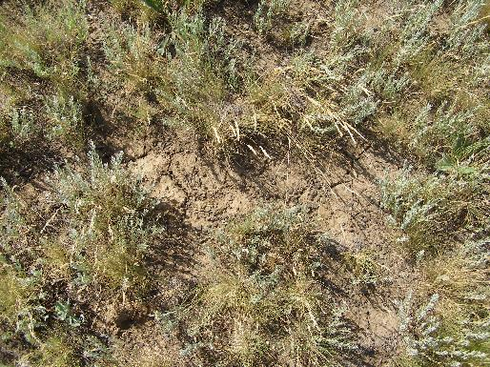
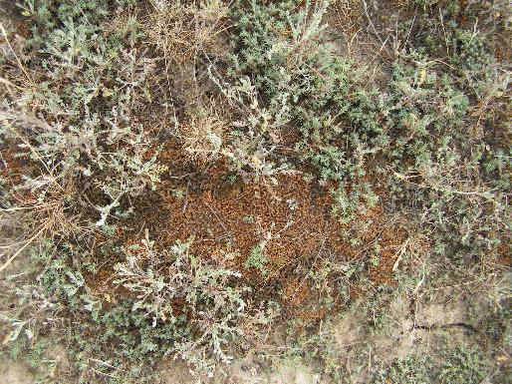
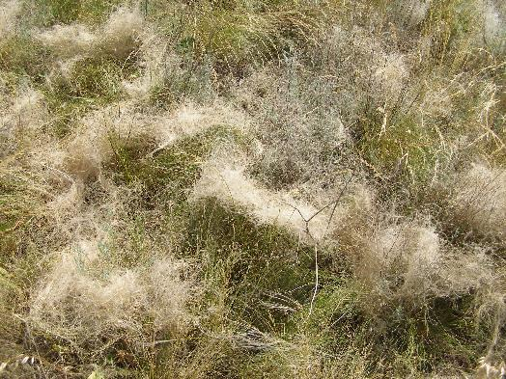
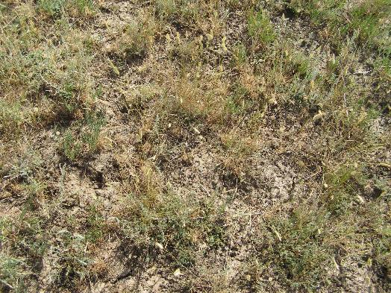
TYPES OF STEPPES WITH LOT OF LICHENS
IN SAMARA REGION
Festuca steppe
Festuca steppe
Festuca-Crinitaria steppe
Festuca-Crinitaria steppe
Forbs-Artemisia steppe
Forbs-Festuca-Stipa steppe
12
Festuca-Artemisia steppe
Notes:
14
Среди степных сообществ наиболее активно заселяются лишайниками (не менее 17 видов) типчаковые, типчаково-груднициевые, разнотравно-типчаково-ковыльные, типчаково-полынные и разнотравно-полынные, что связано в основном с разреженностью их растительного покрова и большим количеством микрониш по сравнению с другими вариантами степей.

Slide 15
RARE AND ENDANGERED SPECIES OF LICHENS
OF STEPPES OF THE SAMARA REGION
10 RARE SPECIES
6 RARE SPECIES
7 RARE SPECIES
Festuca steppe
Festuca-Crinitaria steppe
Forbs-Artemisia steppe
1 RARE LICHEN
4 RARE SPECIES
Forbs-Festuca-Stipa steppe
12
Festuca-Artemisia steppe
Notes:
15
наибольшее число редких и исчезающих видов (10) произрастает в типчаковой степи. В разнотравно-полынной степи было обнаружено 7 видов, в типчаково-груднициевой — 6 видов, в типчаково-полынной — 4 вида, в остальных сообществах по 1 виду соответственно

Slide 16
PHYTOCENOTIC ANALYSIS OF THE LICHENBIOTA
OF STEPPES OF THE SAMARA REGION
Types shrub communities:
Prunus spinosa communities
Amygdalus nana communities
Cerasus fruticosa communities
Caragana frutex communities
number of species
Types of forest communities:
Ulmus pumila communities
Salix alba communities
Populus alba communities
Ulmus pumila-Tilia cordata-Acer negundo communities
Ulmus pumila-Acer negundo communities
number of species
13
Notes:
16
Кустарниковые и древесные сообщества лишайники заселяют более равномерно. Среди кустарниковых сообществ наибольшее видовое разнообразие лишайников характерно для терновника (11 видов). Низкое число видов лишайников в сообществах из кустарников связано, по всей видимости, с особенностями их коры, которая менее пригодна для заселения по сравнению с корой деревьев.
Среди лесных сообществ следует отметить мелколистновязовое, характеризующееся наибольшим видовым разнообразием лишайников (22 вида), что связано с наибольшим среди других древесных пород распространением вяза мелколистного на юге степей Самарской области в составе лесных полос.

Slide 17
BIOMORPHOLOGICAL ANALYSIS OF THE LICHENBIOTA
OF STEPPES OF THE SAMARA REGION
Number of species
17
Notes:
17
Всего для лихенофлоры степей юга Самарской области было выявлено 17 различных биоморфологических групп лишайников. Подавляющее большинство видов являются эпигенными, развивающимися на поверхности субстрата.
преоб­ладают лишайники рассечённолопастной ризоидальной и однообразнонакип­ной зернисто-бородавчатой биоморфы – суммарно 49 видов (50,5 %). В спектре жизненных форм на уровне классов преобладают накипные (59 видов или 60,8 %); к листоватым формам относится 30 видов (30,9 %), бородавчато- или чешуйчатокустистый класс представлен 7 видами (7,2%), 1 вид относится к кустистому классу (1,0 %).
Данное распределение вполне обычно для степной зоны с низкой влажностью воздуха, где могут устойчиво обитать преимущественно накипные виды, кустистые виды же произрастают на лесных территориях, так как они имеют самую большое отношение площади поверхности к объёму. Действительно, единственный кустистый вид в степях юга Самарской области – Evernia mesomorpha – встречен нами единожды в ПП «Берёзовый овраг», на дне которого расположен водоём с густой древесной растительностью.

Slide 18
BIOMORPHOLOGICAL SPECTRUM OF THE LICHENBIOTA OF STEPPES OF THE SAMARA REGION IS MOST DIVERSITY
1 - nature sanctuary (NS)
"Birch ravine"
2 - Subbotinskiye hills,
3 - NS "Bogatyr"
4 - NS "Kostinsky loga"
5 - NS "Stone log № 1"
6 – neighborhood of the town
Krasnooktyabrsky
7 - NS “Mulin’s dale "
8 - NS "Sister fossils "
9 - NS "Dol Verbludka"
10 - NS "Plot
Festuca-Stipa steppe "
11 - neighborhood of the town
Polyakov.
12 - NS "Gryzly -
Deserted steppe"
18
Notes:
18
Рассматривая разнообразие биоморфологического спектра лихенофлоры степей юга Самарской области, следует выделить такие территории, где число жизненных форм лишайников 10 и более: ПП «Берёзовый овраг», ПП «Мулин Дол», ПП «Участок типчаково-ковыльной целинной степи», Субботинские холмы. Это свидетельствует о разнообразии экологических условий на данных территориях, что обусловлено во многом их разнообразными формами рельефа.

Slide 19
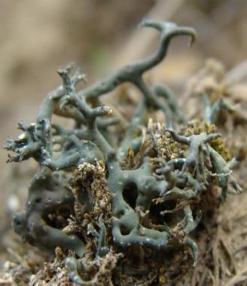
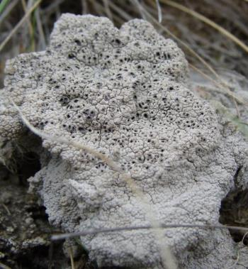
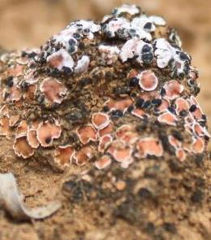
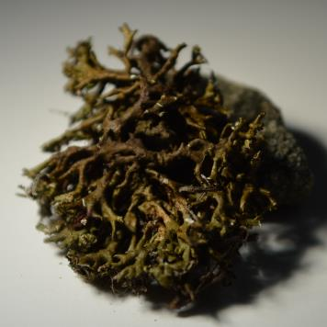
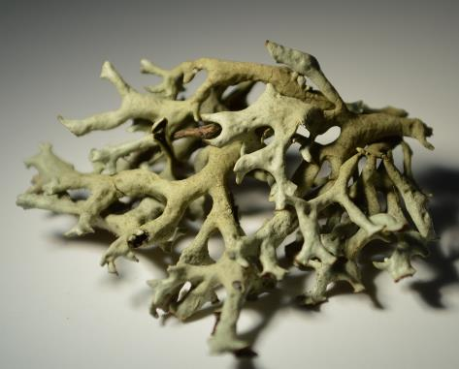
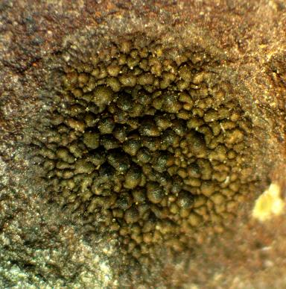
LICHENS FROM RED BOOK OF SAMARA REGION, THAT GROW IN STEPPES OF THE SAMARA REGION
Circinaria hispida (Mereschk.) A. Nordin, Savić et Tibell
Diploschistes diacapsis (Ach.) Lumbsch
Phaeophyscia constipata
(Norrlin et Nyl.) Moberg
Psora decipiens (Hedwig) Hoffm.
Xanthoparmelia ryssolea (Ach.) O.Blanco, A.Crespo, Elix, D.Hawksw. et Lumbsch
Xanthoparmelia camtschadalis (Ach.) Hale
Staurothele levinae Oxner
19
Notes:
19
Отметим среди редких и исчезающих виды, строго приуроченные к одному типу сообществ
Скорее всего, это исключительно стенобионтные виды с узкой экологической валентностью, имеющие низкую конкурентоспособность, низкую устойчивость к биотическим и антропогенному факторам.

Slide 20
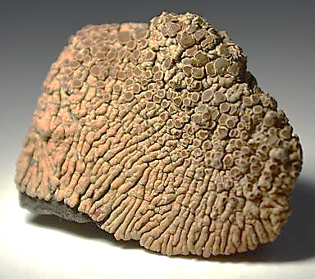
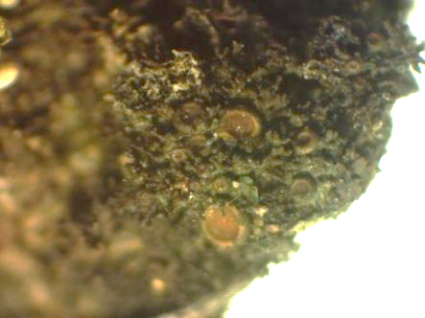
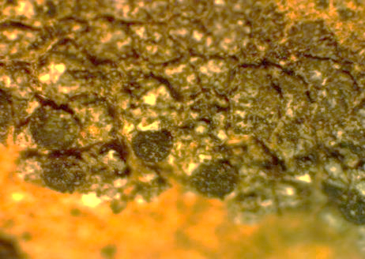
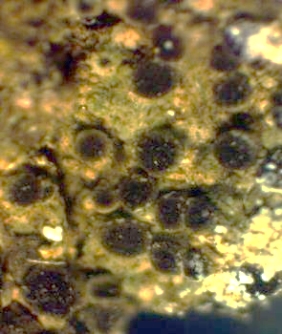
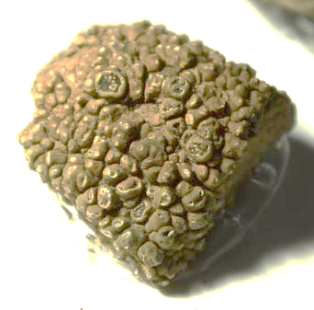
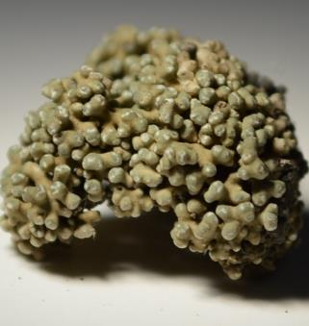
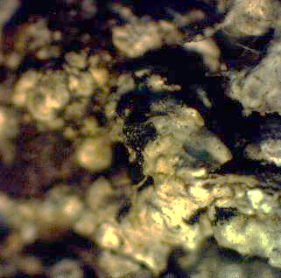
NEED TO BE MONITORED LICHENS,
THAT GROW IN STEPPES OF THE SAMARA REGION
Lobothallia praeradiosa (Nyl.) Hafellner
Scytinium tenuissimum (Dickson) Otálora, P.M. Jørg. et Wedin.
Rinodina lecanorina
(A. Massal.) A. Massal.
Rinodina turfacea (Wahlenb.) Körber.
Circinaria arida Owe-Larsson, A. Nordin et Tibell
Circinaria rogeri (Sohrabi) Sohrabi
Diplotomma venustum (Körber) Körber
20
Notes:
20
Скорее всего, это исключительно стенобионтные виды с узкой экологической валентностью, имеющие низкую конкурентоспособность, низкую устойчивость к биотическим и антропогенному факторам.

Slide 21
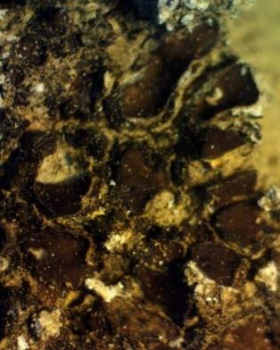
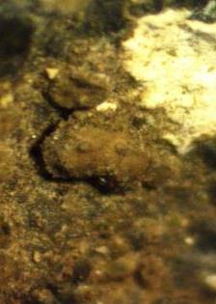
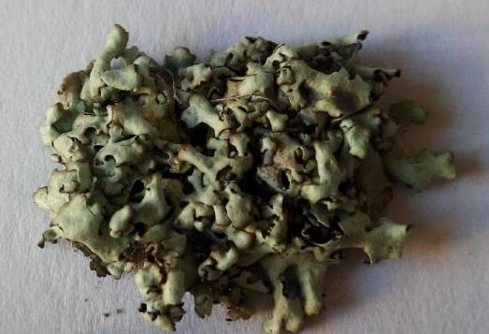
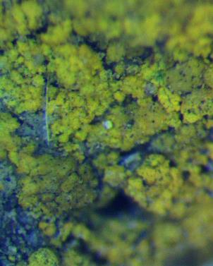
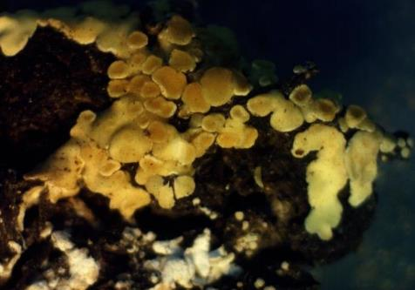
NEW FOR SAMARA REGION LICHEN SPECIES
IN STEPPES OF THE SAMARA REGION
Acarospora schleicheri (Ach.) A. Massal.
Placidium lachneum (Ach.) B. de Lesd
Staurothele areolata (Ach.) Lettau
Xanthoparmelia pseudohungarica (Gyeln.) Hale
Xanthocarpia tominii (Savicz) Frödén, Arup et Søchting
Squamarina lentigera (Weber) Poelt
21
Notes:
21

Slide 22
RARE LICHEN SPECIES IN THE INVESTIGATED
TERRITORIES IN STEPPES OF THE SAMARA REGION
NS “Mulin’s dale "
"Birch ravine"
Subbotinskiye hills
NS "Gryzly - Deserted steppe"
NS "Kostinsky loga"
near Krasnooktyabrsky town
NS "Plot Festuca-Stipa steppe "
NS "Sister fossils "
NS "Bogatyr"
NS "Dol Verbludka“
near Polyakov town
NS "Stone log № 1"
total number of species
number of rare species
22
Notes:
22

Slide 23
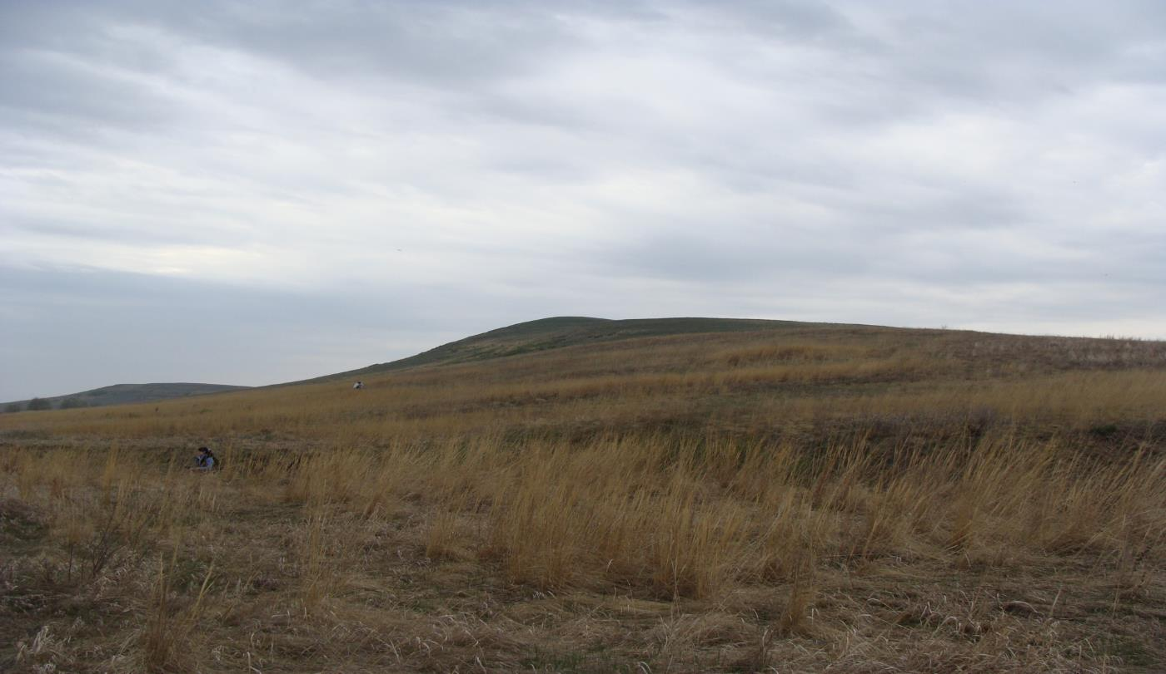
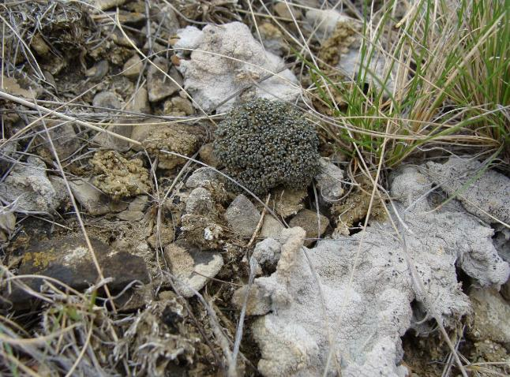
LICHENBIOTA OF SUBBOTINSKIYE HILLS
36 species of lichens were found in this territory, 8 of
them are rare species. Thus, it seems appropriate to
establishment in the territory of the nature sanctuary "Subbotinskiye hills"
23
Subbotinskiye hills
Notes:
Значительное количество раритетных лишайников было обнаружено на территории ПП «Урочище Мулин дол» и ПП «Грызлы — опустыненная степь» (по 10 видов), Субботинских холмов (8 видов). Очевидно, что вышеназванные территории имеют наибольшее природоохранное значение.

Slide 24
CONCLUSIONS
1) Lichenbiota of Steppes of the Samara Region has at least 97 species from 47 genera, 18 families, 11 orders.
2) Orders Lecanorales, Teloschistales. Caliciales are leading on the number of species. Leading families are Teloschistaceae, Physciaceae, Verrucariaceae, Parmeliaceae. Genera Cladonia (7 species) Acarospora and Circinaria (5 species) are the largest on this territory.
3) There are 11 ecological-substrate groups in the lichenbiota of steppes of the Samara Region, with dominated epigeidic and epilitic species. For substrates that are most actively colonized by lichens in conditions of steppe include soil and stone.
4) Lichens of steppes of the Samara Region grow in 21 types of communities. Festuca-Crinitaria steppe, Forbs-Festuca-Stipa steppe, Festuca steppe, Forbs-Artemisia steppe, Festuca-Artemisia steppe are a lot of lichens.
5) There are 17 biomorphological groups in the biomorphological spectrum, with dominante by crustose species.
6) In steppe of Samara Region are 7 rare lichen species from Red Book, 7 need to be monitored, 6 are new for Samara Region.
24
Notes:
24

Slide 25
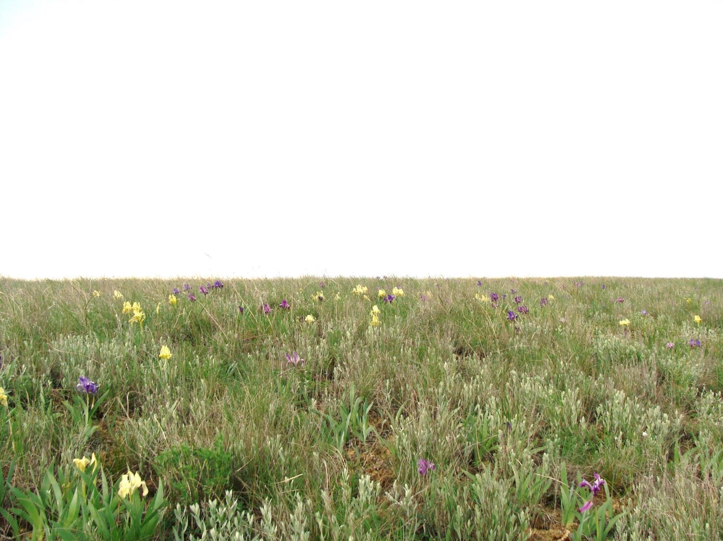
ACKNOWLEDGMENTS
1. Student of the Samara University D. Yu Ovchinnikova for assistance in the collection of field data.
2. Samara University for the opportunity to fielding practice and the provision of transport.
3. Laboratory "Ecotone" and A. S. Pazhenkov for the organization of visits to some of the NS.
25
25
25
Notes:
25

